Slide 1
Introducción a la educación y salud vocal .
Pamela Andrea Díaz Gallegos
licenciada en Fonoaudiólogia
Programa higene de la voz
primavera , 2020

Slide 2
Breve historia de la voz ..
´¨Todo comienza con platón cuando describe la voz humana como un impacto de aire que llega por los sonidos del alma.¨
Posteriormente en el año 1940 Leonardo Da Vinci realiza extensos trabajos con laringes humanas , las cuales nos dan cuenta con mucha más precisión de la que se conocía sobre sus particularidades anatómicas .

Slide 3
PRODUCCIÓN DE LA VOZ

Slide 5
Sistemas involucrados en la Producción Vocal.
El sistema encargado de la producción de habla son los fuelle o sistema respiratorio , vibrador , resonadores y articuladores.
Los fuelles proporcionar a través de una espiración activa , el aire necesario para producir el movimiento de las cuerdas vocales (pliegues vocales ) que genera un sonido que es ampliado y modificado en las cavidades orales y nasales.
la teoría mas aceptada con respecto de la vibración laríngea es la ´´miolestastica – aerodinámica según la presión debe superar la tensión ejercida por los pliegues vocales , cuando la glotis de encuentra cerrada ( lamina que tapa y protege la vía área) su alteración provoca neumonías aspirativas , ya que el contenido de alimento cae por gravedad a la vía área provocando un cuadro infeccioso llamado disfagia , es la mayor causa de muerte en el adulto mayor .

Slide 6
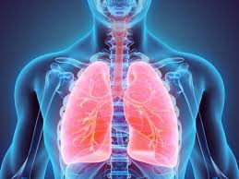
Sistemas Involucrados en la Producción Vocal:
1.Nariz :
Conducción del aire
Humidificación , Calentamiento o enfriamiento
Filtración
Transporte mucociliar
Acción microbiana, e inmunológica
2.Faringe :
Conducción Humidificación (en menor grado que la nariz) .
Calentamiento (en menor grado que la nariz).
Laringe :Protección de la vía aérea inferior
3.Tráquea : Conducción del aire
Humidificación (en menor grado que la nariz) Calentamiento (en menor grado que la nariz)
4. Pulmones :
Almacenamiento del aire para la producción del habla.
Intercambio gaseoso celular.

Slide 7
Procesos Motores Básicos intervinientes en las funciones de habla , articulación y fonación .
La Respiración :
se realiza en dos fases, inspiratoria (toma de aire) y espiratoria (expulsión de aire) ambas representan un ciclo respiratorio. Los ciclos variaran de acuerdo al objetivo de la respiración.
Existe un tipo y modo respiratorio :
Tipo : nasal / oral / mixto
Modo : costal alto / costo diafragmático / abdominal
el profesional de la voz debe tener un tipo respiratorio mixto y modo costo diafragmático.)
Fonación :
sonidos que emite el tracto vocal, vibración ( laringe)

Slide 8
III . Articulación :
los órganos pasivos y activos ( lengua , dientes , mejillas , labios , paladar) ambos hacen contacto para producir el sonido en un punto de articulación .
Ejemplo:
Fonema bilabial = b/m/p producido por el contacto de los labios .
IV. Prosodia :
es la melodía de la Voz .
V. Resonancia :
corresponde a la cavidad oral situada inferiormente a la cavidad nasal. Es una cavidad irregular cubierta de mucosa que modifica su tamaño de acuerdo a la proximidad existente entre el maxilar superior y mandíbula .

Slide 9
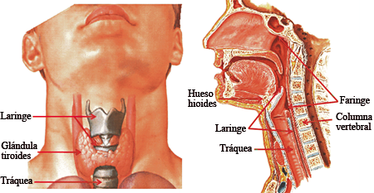
La laringe :
Es una estructura hueca , ubicada en la línea media el cuello.
Es el órgano muscular y cartilaginoso de la fonación que se encuentra en el punto mas inferior del tracto vocal, se conecta inferiormente a la tráquea y superiormente a la faringe .
Su función es respiratoria y digestiva.

Slide 10
CONCEPTO VOZ NORMAL
No se ha podido establecer una definición única, ya que el concepto de
normalidad es relativo y sus límites son amplios (Behlau et cols., 2001;
Cobeta et cols., 2013).
No obstante, se ha logrado convenir que una voz hablada normal o adecuada es aquella que posee un EQUILIBRIO de sus distintos componentes (Farías, 2007; Aronson & Bless, 2009; Cobeta et cols., 2013).

Slide 11
CARACTERÍSTICAS VOZ NORMAL
(AR O NSON & BLESS, 2 009 )
LA CALIDAD O TIMBRE
debe ser agradable, con ausencia de ruido o quiebres inadecuados.
EL TONO
LA SONORIDAD O VOLUMEN
debe ser apropiada al contexto comunicativo (no debe ser tan débil que no pueda escucharse bajo condiciones cotidianas de habla, ni tan intensa que llame la atención de forma indeseada).
LA FLEXIBILIDAD
debe ser apropiado a la edad y género del hablante.
debe permitir lograr variaciones de tono y sonoridad para diversos contextos y situaciones comunicativas, que ayuden a la expresión, dando énfasis, significado o sutilezas que indiquen los sentimientos o necesidades del individuo.

Slide 12
VOZ DISFÓNICA V/S EQUILIBRIO?
La falla en 1 o más de los 3 subsistemas de la voz, llevará a cambios
(alteración) en los parámetros vocales y se desajustarán según lo esperado
para el contexto del sujeto.
Un trastorno de la voz existe cuando el tono, o timbre de una persona difiere de lo esperado por su genero , edad , cultura o localización geográfica.
.

Slide 13
Clasificación según exigencia Vocal Vilkman 2000
Resistencia al sobreesfuerzo moderada pero si no protegemos y entrenamos de forma adecuada .
seguimos de forma correcta y frecuente los pasos de la pauta de higene de la voz para profesionales además de eliminar hábitos de uso y mal uso vocal , alimentación y actidad física se sugiere la practica de bhati-yoga y / técnicas de relajación .
CLASIFICACIÓN SEGÚN EXIGENCIA VOCAL
VILKMAN 2000

Slide 15
Patologías por alta exigencia Vocal y/o stress.
Disfonía Psicógena
Disfonía Músculo Tensional (DM )
Alteraciones Músculoesqueletales .

Slide 16
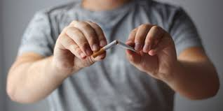
Conductas de Uso y Abuso Vocal.
Factores desencadenantes que influyen en el rendimiento del estado vocal y su salud :
Stress , fatiga
Acidez , tabaco , alcohol reflujo = afecta mucosa del pliegue vocal .
Alimentos irritantes , picantes , condimentados .
Poca hidratación
Sustancias nocivas
Respirador bucal
Ambientes ruidosos
Estados alérgicos ( uso de corticoides )
Ambientes calefaccionados
Abuso vocal : + demanda vocal – reposo vocal

Slide 17
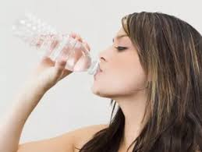
y lo que nunca debemos olvidar!!
Conductas de autocuidado
Evitar conflictos y relaciones insanas
Equilibrio / Mente sana = cuerpo sano = voz normal
Alimentación / hidratación
eliminar la excesiva ansiedad
Eliminar azucares y grasas .
No gritar
Relajación
Meditación
Uso diario , No olvidar la pauta de higene de la voz .
Entrenamiento Vocal
Dormir , descanso ( oxigenación del sistema nervioso , reparación celular ) .
Bakthi-Yoga ” vida simple , pensamiento elevado .
Mantener el estado de animo , no olvidar mantenerse positivo .

